Slide 1



Хто він?
Всюдисущий
Невловимий
Всемогутній

Slide 2
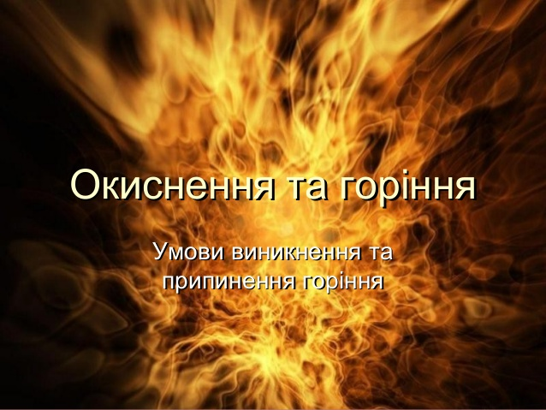
Тема уроку

Slide 3
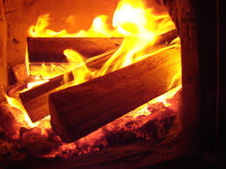
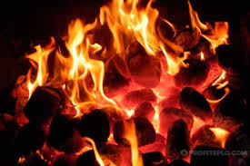
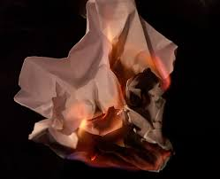
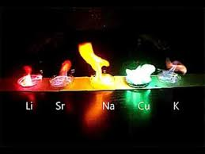
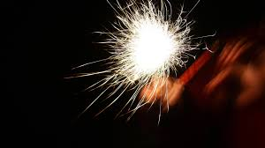
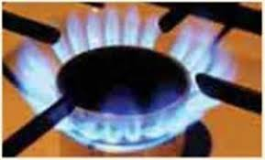
Горіння
Деревини
Вугілля
Паперу
Пороху
Металів
Природного газу

Slide 4
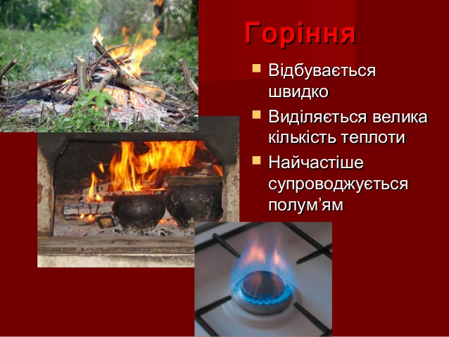

Slide 5
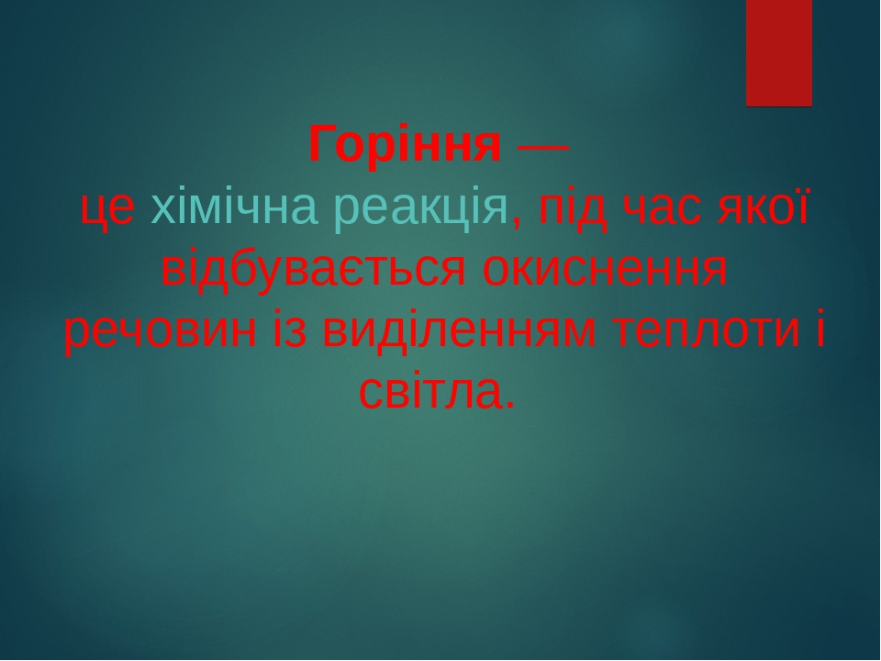
р

Slide 6

Кисень будівельник чи руйнівник?
о

Slide 7
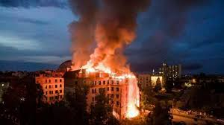
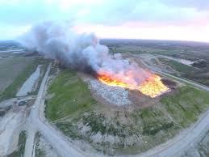
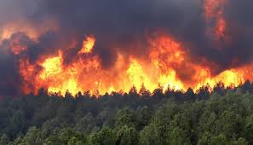
Пожежа –
неконтрольоване
горіння

Slide 8
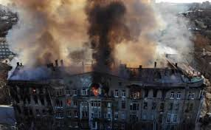
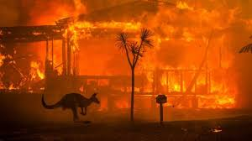
ф

Slide 9
Температура займання речовин
Сірка – 270 ̊̊ С
Деревина – 270 ̊ С
Вугілля – 350 ̊ С
Фосфор – 40 ̊ С
Спирт – 14 °С
Залізо – 2400° С

Slide 10
Повільне окиснення -
це окиснення речовин, що відбувається без світла, а лише з виділенням теплоти (теплової енергії)

Slide 11
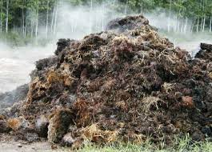
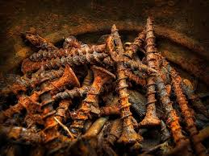
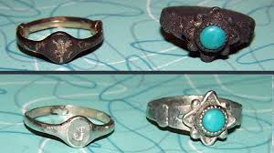
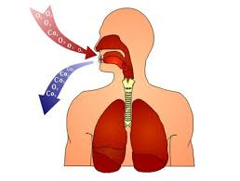
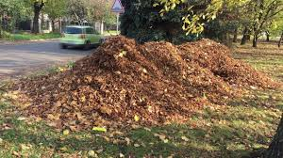
Повільне окиснення
б

Slide 12
Назви органи дихання тварин:
1. Рак річковий
2. Кит синій
3. Павук сріблянка
4. Жабурниця
5. Морський кіт
6. Дощовий черв’як
7. Сип білоголовий
8. Тарган рудий

Slide 13
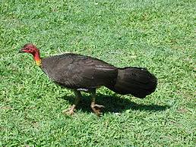
Біологічна задача
Смітні кури в Австралії відкладають свої яйця в гнізда, які вони будують, згрібаючи у купу пріле листя, траву і землю. Час від часу самець засовує свій дзьоб у купу, після чого частково розкидає або , навпаки, підгортає її.
Який процес відбувається у гнізді? Поясніть поведінку птахів

Slide 14
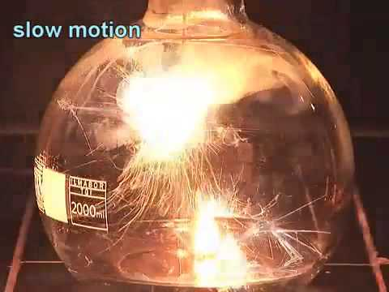
Задача
Під час горіння заліза в кисні утворюється залізна окалина – суміш двох оксидів Феруму. Скласти формулу одного із оксидів , у якому масова частка Феруму становить %

